Slide 1
Сабирање и одузимање децималних бројева
V разред
Припремила:
Недељка Тохољ

Slide 2
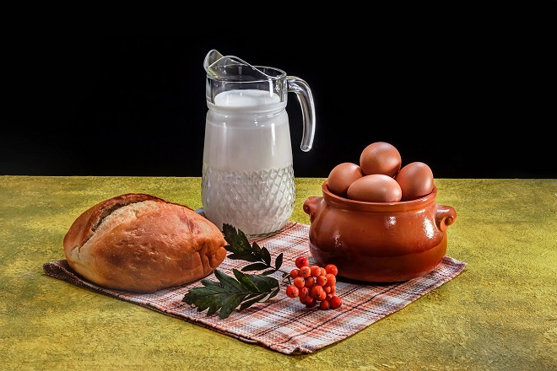
Ањина мама је била у продавници и купила паковање од литар и по млека и хлеб. Ако млеко које је купила кошта 118,5 динара, а хлеб 69,99 динара, колико је новца потрошила?
Ајде да израчунамо. Дакле, требамо сабрати 118,5 и 69,99.
Ми ћемо израчунати колико је то тачно новца, мада знамо да се те цене заокружују и да не плаћамо баш тих „чувених“ 69,99
118,50
+ 69,99
188,49
При сабирању (одузимању) децималних бројева најважније је да нам одговарајући делови броја буду један испод другог(десетине испод десетина, стоти делови испод стотих и тако редом). Довољно је да децималне запете бројева буду тачно једне испод других, а затим сабирамо (одузимамо) као и природне бројеве.
Додали смо нулу да нам број децималних места буде једнак( тако смо радили и код упоређивања децималних бројева)
Требала је платити 188,49 динара, што ће наравно заокругљено износити 188,50 динара

Slide 3
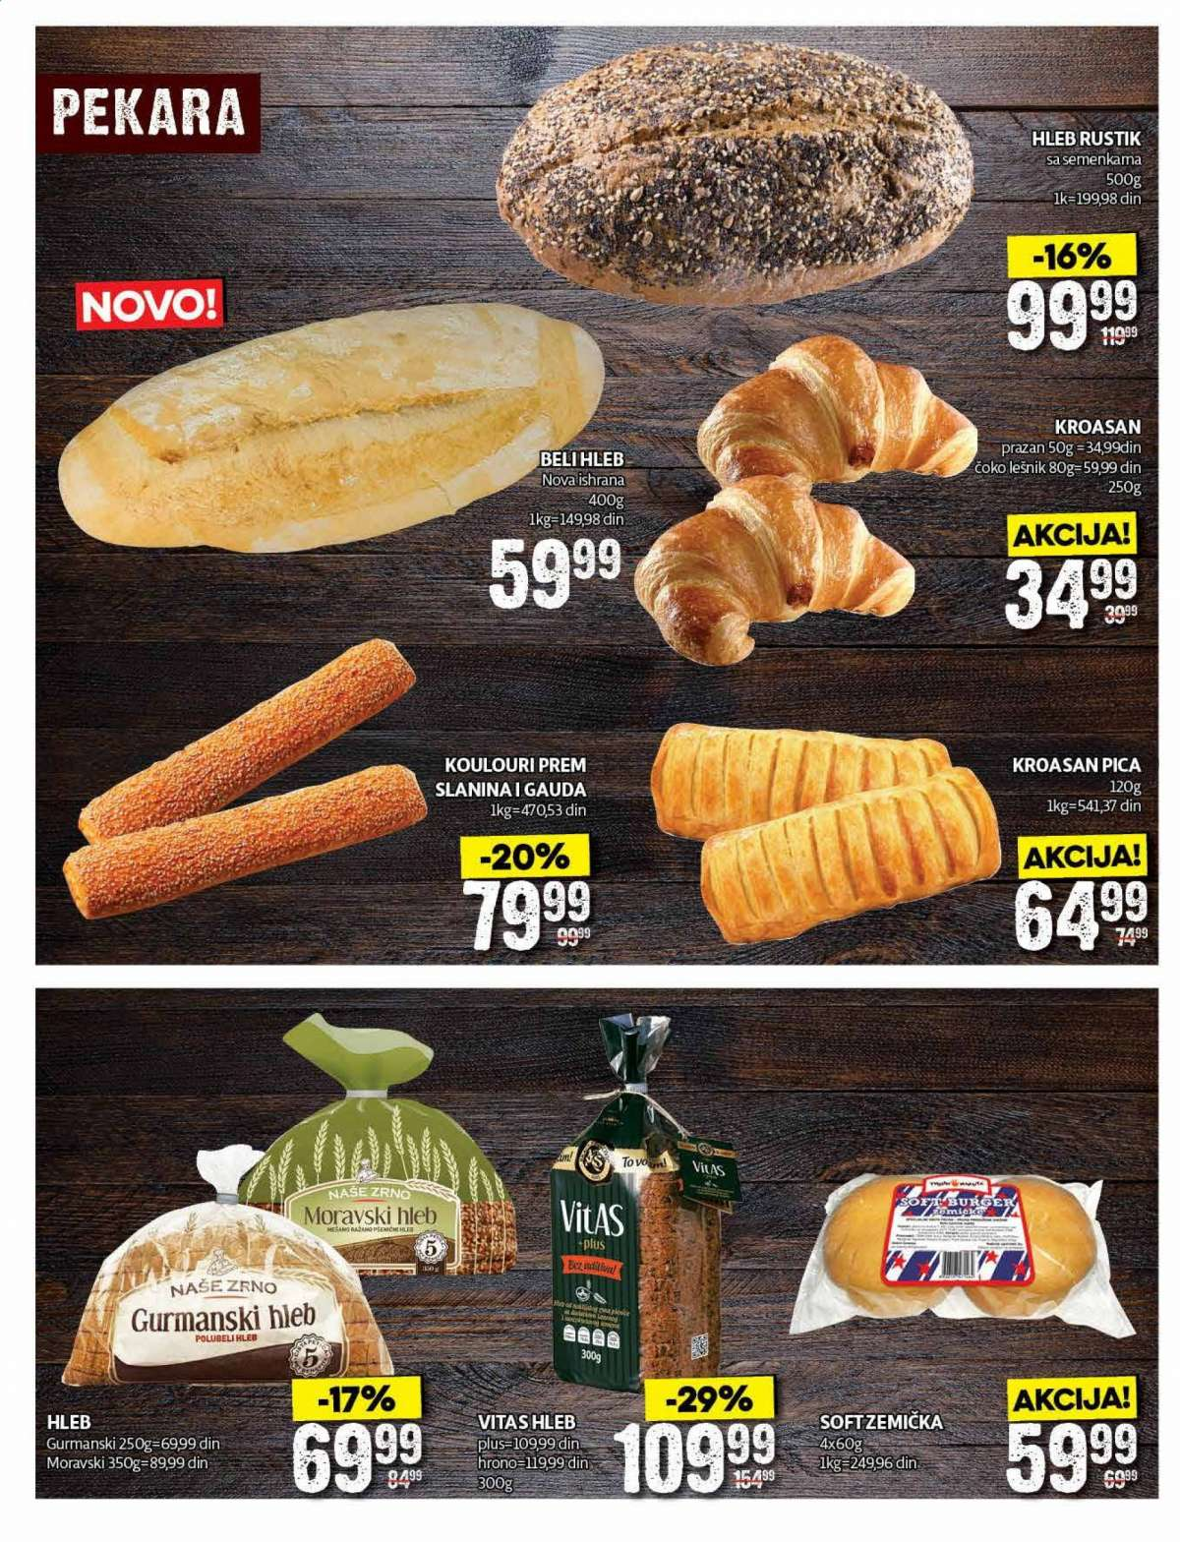

Иван и Марко су за ужину купили по један пица кроасан и по један кроасан чоко лешник. Ако су дали новчаницу од 500 динара (цео рачун су платили заједно), колики им је кусур вратила продавачица?
Видимо да један кроасан пица кошта 64,99 динара, а један чоко-лешник кроасан 59,99.(обрати пажњу на цене, 34,99 је празан кроасан а не чоко лешник).
Дакле, рачун је износио:
А кусур:
64,99
500,00
64,99
$−$ 199,96
34,99
300,04
+ 34,99
199,96

Slide 4
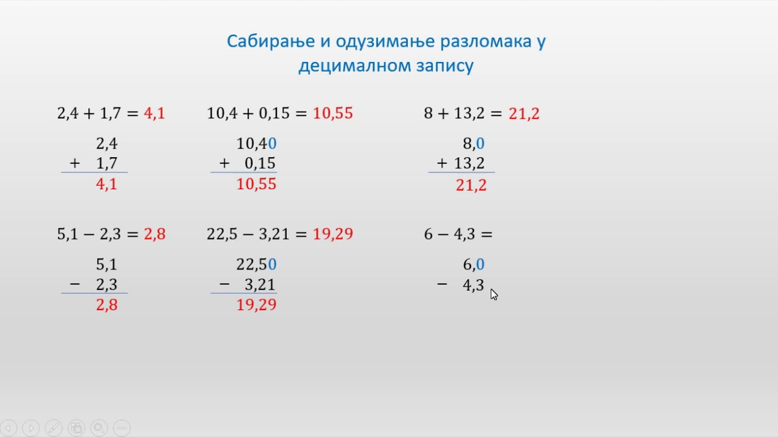


Slide 5
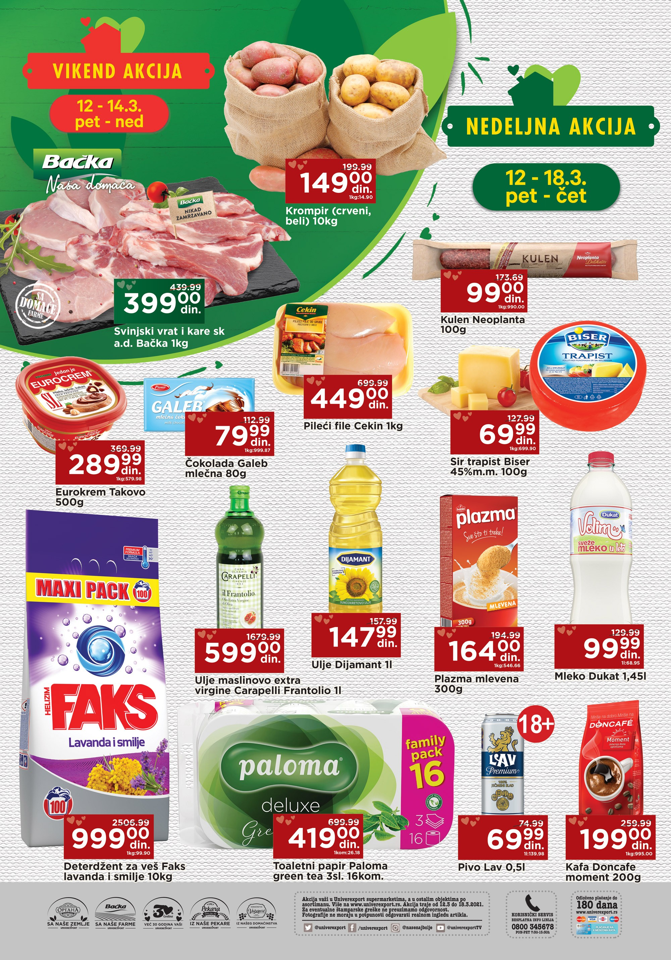
Задаци за домаћи:
1) Јованини родитељи су са овог акцијског плаката, по ценама на њему, купили следеће производе:
џак белог кромпира (10 кг)
еурокрем
1 литар уља Дијамант
млеко Дукат
једну млевену плазму( 300грама)
тоалетни папир
200 грама кафе
На каси су дали новчаницу од 2000динара. Израчунај колико је износио рачун и колико им је враћено кусура.

Slide 6

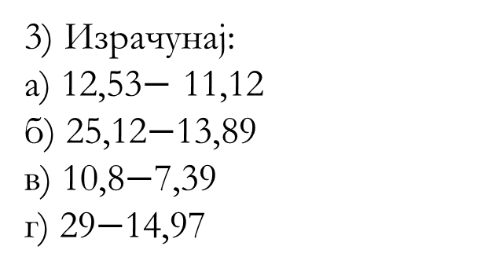
2) Израчунај:
а) 2,13+ 11,08
б) 19,005+1,89
в) 9+1,23+13,001
г) 15,2+1,52+0,152
Напомена
Потребно је збир и разлику рачунати потписивањем!
3) Израчунај:
а) 12,53$−$ 11,12
б) 25,12$−$13,89
в) 10,8$−$7,39
г) 29$−$14,97

